Slide 1

মুন্সিরহাট ফাজিল (ডিগ্রী) মাদ্রাসা
স্বা
গ
ত
ম

Slide 2
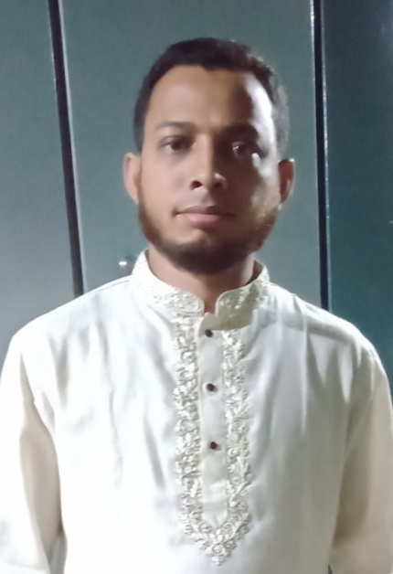
মুন্সিরহাট ফাজিল (ডিগ্রী) মাদ্রাসা
পরিচিতি
শিক্ষক পরিচিতি
মোকাররম হোসাইন
সহকারি শিক্ষক আইসিটি
মুন্সিরহাট ফাজিল(ডিগ্রী)মাদ্রাসা ধোবাউড়া,ময়মনসিংহ
মোবাইলঃ ০১৭৩৩১৬৩১১১
Email:mukarramict@gmail.com
পাঠ পরিচিতিঃ
শ্রেণি- অষ্টম
বিষয়- তথ্য ও যোগাযোগ প্রযুক্তি
অধ্যায়- ০২ ,, পাঠ-১০-১১
সময়ঃ ৪৫ মিনিট
তারিখঃ ০৯/০৩/২০২০

Slide 3
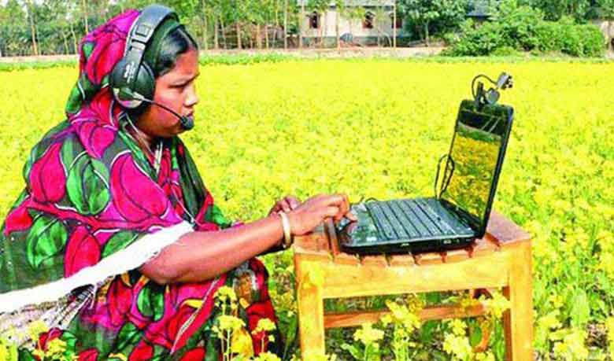
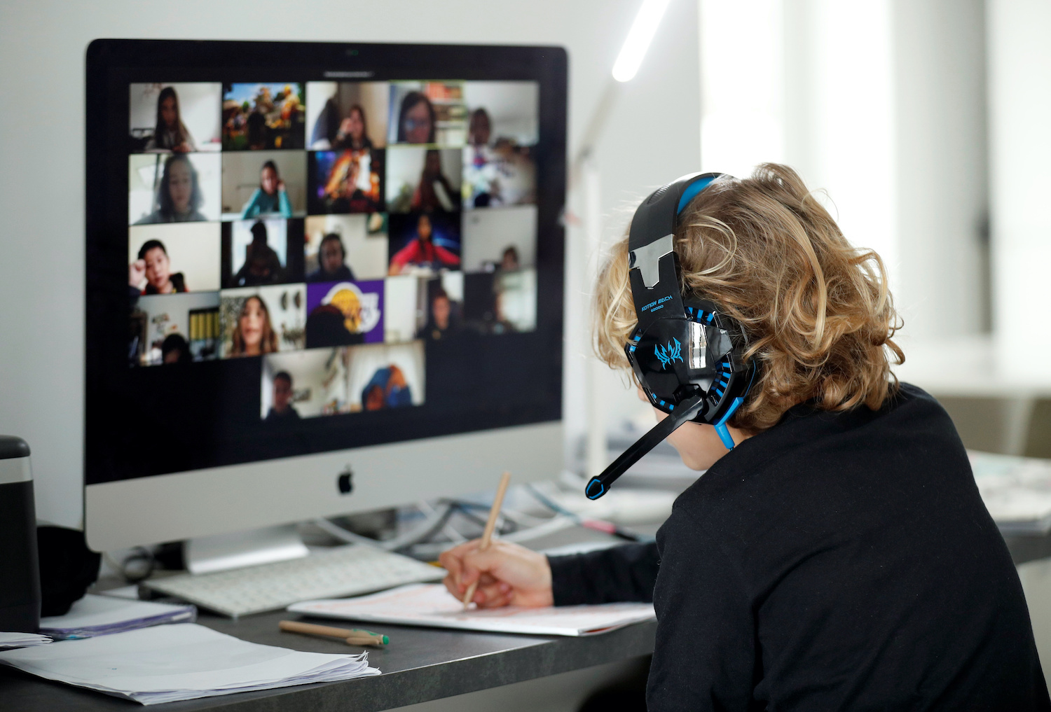
মুন্সিরহাট ফাজিল (ডিগ্রী) মাদ্রাসা
শিক্ষার্থীরা বিষয় সংশ্লিষ্ট ছবি গুলো লক্ষ্য কর ……

Slide 4
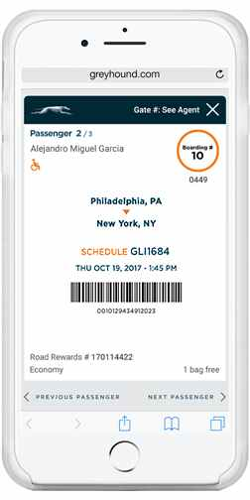


মুন্সিরহাট ফাজিল (ডিগ্রী) মাদ্রাসা
শিক্ষার্থীরা বিষয় সংশ্লিষ্ট ছবি গুলো লক্ষ্য কর এবং চিন্তা করে কিছু বল...

Slide 5
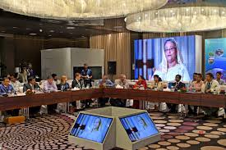

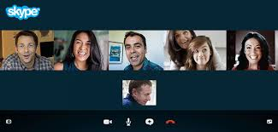
মুন্সিরহাট ফাজিল (ডিগ্রী) মাদ্রাসা
শিক্ষার্থীরা বিষয় সংশ্লিষ্ট ছবি গুলো লক্ষ্য কর এবং চিন্তা করে কিছু বল...

Slide 6
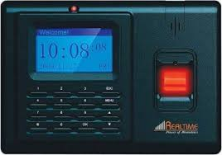
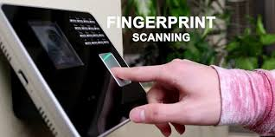
মুন্সিরহাট ফাজিল (ডিগ্রী) মাদ্রাসা
শিক্ষার্থীরা বিষয় সংশ্লিষ্ট ছবি গুলো লক্ষ্য কর এবং চিন্তা করে কিছু বল...

Slide 7


মুন্সিরহাট ফাজিল (ডিগ্রী) মাদ্রাসা
শিক্ষার্থীরা বিষয় সংশ্লিষ্ট ছবি গুলো লক্ষ্য কর এবং চিন্তা করে কিছু বল...

Slide 8
মুন্সিরহাট ফাজিল (ডিগ্রী) মাদ্রাসা
পাঠ শিরোনামঃ
নেটওয়ার্কের ব্যবহার

Slide 9
মুন্সিরহাট ফাজিল (ডিগ্রী) মাদ্রাসা
শিখনফল
শিখনফল
ই- টিকেট কী তা বলতে পারবে।
স্ক্যানিং সম্পর্কে বর্ণনা করতে পারবে ।
ড্রপ বক্স সম্পর্কে ব্যাখ্যা করতে পারবে।
কম্পিউটার নেটওয়ার্ক ব্যবহারে কী কী সুবিধা পাওয়া যেতে পারে ব্যাখ্যা করতে পারবে।

Slide 10
মুন্সিরহাট ফাজিল (ডিগ্রী) মাদ্রাসা
ই-টিকেটিং কি?
ইন্টারনেটের সাহায্যে নেটওয়ার্ক ব্যবহার করে বিমান,রেল, স্টীমার সহ বিভিন্ন যানবাহনের টিকেট সংগ্রহ করাকে ই-টিকেটিং বলে।

Slide 11
মুন্সিরহাট ফাজিল (ডিগ্রী) মাদ্রাসা
স্ক্যানিং কি?
ইমেজ, কুইক রেসপন্স কোড , ফিঙ্গারপ্রিন্ট এবং চোখের রেটিনার সাহায্যে নেটয়ার্ক ব্যবহার করে মানুষ সম্পর্কে তথ্যের সঠিকতা যাচাইকে স্ক্যানিং বলে।

Slide 12
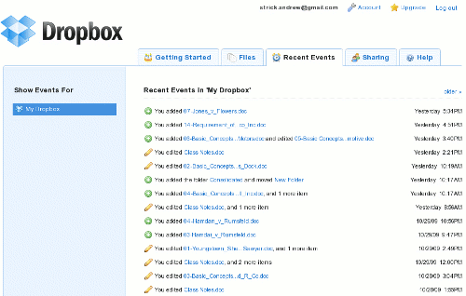
মুন্সিরহাট ফাজিল (ডিগ্রী) মাদ্রাসা
ড্রববক্স কী...
কম্পিউটারে কোন ফাইল সেভ না করেও অন্য কোন মাধ্যম বা সফটওয়্যারের সাহায্যে ফাইল সেভ করে রাখা যায় এই রকম একটি সফটওয়্যারের নাম ড্রপ বক্স ।

Slide 13
মুন্সিরহাট ফাজিল (ডিগ্রী) মাদ্রাসা
দলীয় কাজ
কাজ ১নং :- ই-টিকেটিং সম্পর্কে আলোচনা কর?
কাজ ২নং :- স্ক্যানিং সম্পর্কে আলোচনা কর?

Slide 14
মুন্সিরহাট ফাজিল (ডিগ্রী) মাদ্রাসা
মূল্যায়ন
ই- টিকেটিং কি?
এখানে উল্লেখ নেই এমন নেটওয়ার্কের চারটি ব্যবহার লেখ ?

Slide 15
মুন্সিরহাট ফাজিল (ডিগ্রী) মাদ্রাসা
বাড়িরকাজ
  কোন কোন আইসিটি ডিভাইসের সাহায্যে ই-টিকেটিং করা যায় ?
  তা আলোচনা কর।

Slide 16
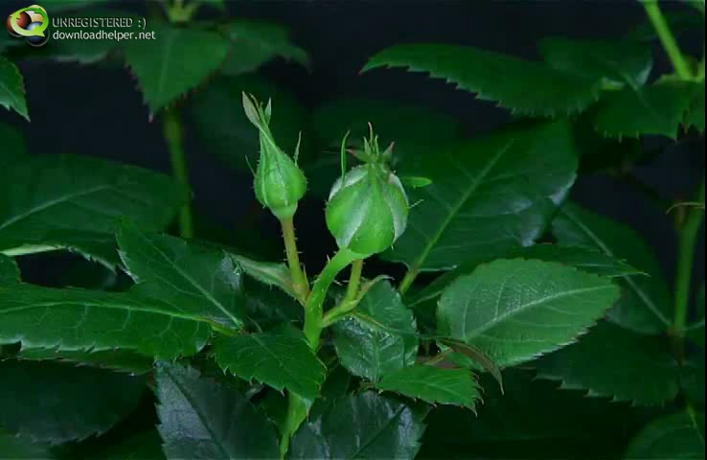

মুন্সিরহাট ফাজিল (ডিগ্রী) মাদ্রাসা
ধন্যবাদ সকল শিক্ষার্থীদের

